Slide 1
Mediální masáž, aneb jsou opravdu defenzivní akcie tak výhodné v dobách krize?

Slide 2
Walt Disney Co.
Založeno 16. říjen 1923 (bratry Ray a Walt Disney)
Tržní kapitalizace 103,61 mld. $
Zisk 10 mld. $
Vlastnické podíly:
51% podíl na Disneylandu v Paříži
40% podíl v Euro Disney S.C.A.
18% podíl ve společnosti Active Network
47% podíl v Hong Kong Disneyland Resort

Slide 3
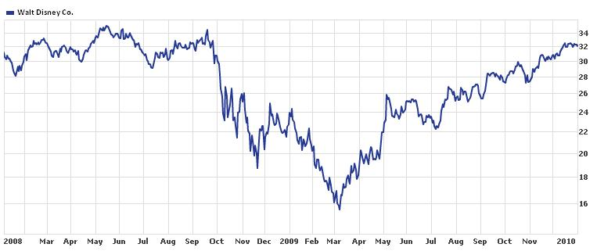
Akcie Walt Disney Co.

Slide 4
index zábavního průmyslu indexu Dow Jones
Symobol | Jméno společnosti | Tržní kapitalizace (v mld. USD)
DIS | WaltDisney Co. | 61,08
CMCSA | ComcasCorporation | 57,22
NWS | NewsCorporation | 41,01
TWX | TimeWarner Inc. | 32,39
DTV | DirecTV | 31,81
VIA | Viacom Inc. | 27,42

Slide 5
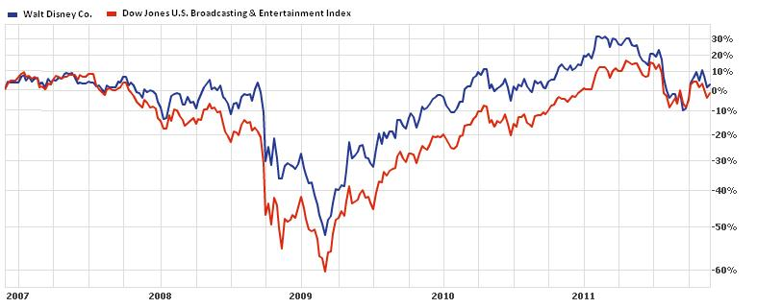
Korelace akcie WaltDisney Co. s indexem zábavního průmyslu indexu Dow Jones
Období | Korelace
Za 5 let (od 1.1.2007) | 91%
od 1.1.2008 do 31.12.2009 | 97%
Od 1.1.2011 | 87%

Slide 6
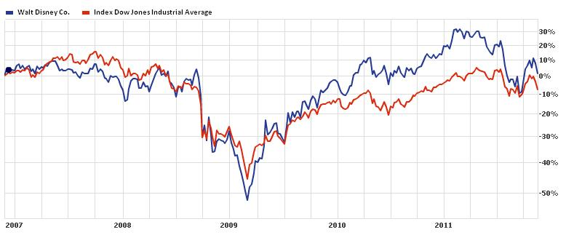
Korelace akcie a WaltDisney Co. s indexem Dow Jones Industrial Average
Období | Korelace
Za 5 let (od 1.1.2007) | 78%
od 1.1.2008 do 31.12.2009 | 93%
Od 1.1.2011 | 86%

Slide 7
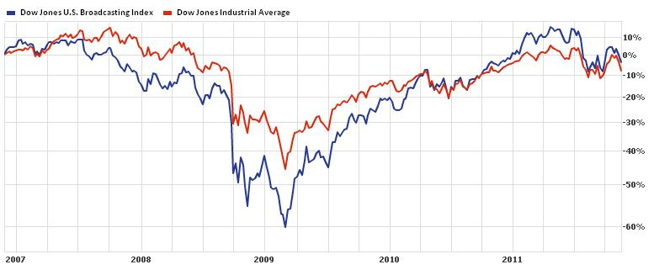
Korelace indexu zábavního průmyslu indexu Dow Jones s indexem Dow Jones Industrial Average
Období | Korelace
Za 5 let (od 1.1.2007) | 89%
od 1.1.2008 do 31.12.2009 | 97%
Od 1.1.2011 | 93%

